Slide 1
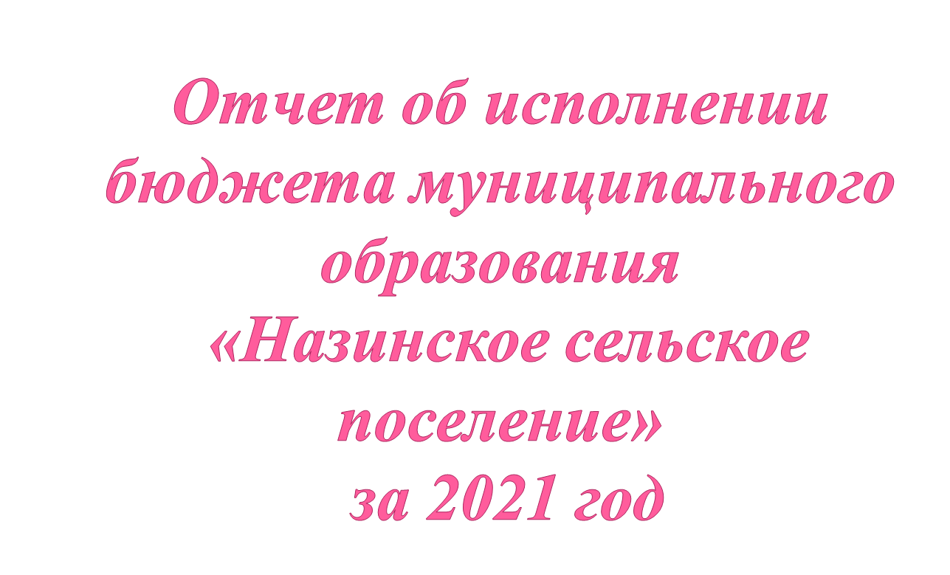

Slide 2

Бюджет-это форма образования и расходования денежных средств предназначенных для финансового обеспечения задач и функций государства и органов местного самоуправления.
Отчет за исполнением бюджета - формой контроля за исполнением бюджета с указанием общего объема доходов ,расходов и дефицита (профицита) бюджета.
Доходы бюджета- это поступающие в бюджет денежные средства в виде сборов, иных платежей и средств финансовой помощи.
Расходы бюджета- это выплачиваемые из бюджета денежные средства в целях обеспечения задач и функций государства и органов местного самоуправления.
Дефицит бюджета- превышение расходов бюджета на его доходами.
Профицит бюджета- превышение доходов бюджета над его расходами.
Дотации –денежные средства предоставляемые на безвозмездной и безвозвратной основе при недостаточности собственных доходов.
Субсидии –средства предоставляемые из бюджета одного уровня ,бюджету другого уровня на софинансирование расходных обязательств органов государственной власти , органов местного самоуправления, возникающих при выполнении ими своих полномочий.
Субвенции – средства предоставляемые из федерального либо регионального бюджета на исполнение переданных государственных полномочий соответствующим органам местного самоуправления.
Межбюджетные трансферты – средства предоставляемые одним бюджетом бюджетной системы РФ другому бюджету бюджетной системы РФ.

Slide 3

Бюджет поселения на 2021 год
и плановый период 2022 и 2023 годов, утвержден Решением Совета Назинского сельского поселения от 29 декабря 2020 года
№ 100.
В течении года при наличии соответствующих изменений в первоначальный бюджет 2 раза вносилось изменение Решением Совета Назинского сельского поселения от 04.06.2021 г. №96 и от 22.12.2021 г. №136.

Slide 4

 | План 2021 год , тыс.руб. | Исполнено 2020 год, тыс.руб. | % исполнения
Доходы | 25 828,981 | 25 834,037 | 99,9
Расходы | 26 138,981 | 25 658,467 | 98,2
Дефицит(-) Профицит(+) | - 300,000 | 175,570

Slide 5

 | Уточненные назначения на 2021г. | Исполнено за 2021 год | % исполнения | Уд. вес в общей сумме доходов, %
Налоговые доходы | 1 049,000 | 1 065,845 | 101,6 | 4,1
Неналоговые доходы | 45,500 | 40,011 | 87,9 | 0,2
Безвозмездные поступления | 24 744,481 | 24 728,181 | 98,2 | 95,7
Итого | 25 838,981 | 25 834,037 | 99,9 | 100

Slide 6
налог на доходы физических лиц исполнен на 101,8% (план –322,0 тыс. руб., исполнено – 327,783 тыс. руб.).
акцизы по подакцизным товарам исполнены на 103,3%
(план – 690,000 тыс.руб., исполнено 712,514 тыс.руб.) .
налог на имущество физических лиц исполнен на 68,7 % (план – 17,000 тыс. руб., исполнено – 11,686 тыс. руб.).
земельный налог исполнен на 40,8 % (план – 5,000 тыс. руб., исполнено – 2,042 тыс. руб.).
государственная пошлина при плане 15,000 тыс. руб. в бюджет поступило 11,820 тыс. рублей Исполнение составило 78,8 %.

Slide 7

Доходы от использования имущества, находящегося в государственной и муниципальной собственности- исполнены на 87,9 % (план – 45,500 тыс. руб., исполнено – 40,011 тыс. руб.)

Slide 8

Безвозмездные поступления от вышестоящего бюджета исполнены на 99,9% (план 24 744,481тыс. рублей, исполнено – 24 728,181тыс. рублей).
В том числе:
Дотация на выравнивание бюджетной обеспеченности - план – 1 275,000 тыс.руб, исполнено- 1 275,000 тыс.руб.;
Дотации бюджетам сельских поселений на выравнивание бюджетной обеспеченности из бюджетов муниципальных районов -- план – 904,600 тыс.руб, исполнено- 829,220 тыс.руб.;
Дотация на сбалансированность бюджетов поселений - план –
4 198,855 тыс.руб, исполнено- 4 274,235 тыс.руб.;
Субвенции бюджетам сельских поселений на осуществление первичного воинского учета на территориях, где отсутствуют военные комиссариаты – план - 175,400 тыс.руб. , исполнено – 175,400 тыс.руб.
Субвенции бюджетам сельских поселений на предоставление жилых помещений детям - сиротам и детям, оставшимся без попечения родителей, лицам из их числа по договорам найма специализированных жилых помещений - план - 616,300 тыс.руб. , исполнено – 600,000 тыс.руб.
Иные межбюджетные трансферты – план - 17 574,326 тыс.руб, исполнено – 17 574,326 тыс.руб.

Slide 9
Наименование раздела | Уточненные назначения на 2021г. | Исполнено за 2021 год | % исполнения | Уд. вес раздела в общей сумме расходов, %
Общегосударственные вопросы | 4 843,660 | 4 384,540 | 90,5 | 17,1
Национальная оборона | 175,4 | 175,4 | 100 | 0,7
Национальная безопасность и правоохранительная деятельность | 191,0 | 191,0 | 100 | 0,7
Национальная экономика | 1 144,161 | 1 141,287 | 99,7 | 4,5
Жилищно-коммунальное хозяйство | 17 944,670 | 17 942,450 | 99,9 | 69,9
Культура, кинематография | 1 064,5 | 1 064,5 | 100 | 4,2
Социальная политика | 741,590 | 725,290 | 97,8 | 2,8
Физическая культура и спорт | 34,0 | 34,0 | 100 | 0,1
Итого | 26 138,981 | 25 658,467 | 98,2 | 100

Slide 10
Исполнение за отчетный период по данному разделу составило 90,5 %, что в суммовом выражении составляет 4 384,540тыс. рублей при плане в сумме 4 843,660 тыс.рублей, освоение средств распределилось на:
содержание и обеспечение деятельности местной администрации исполнение 91,4 % в сумме – 4 226,253тыс. рублей при плане - 4 623,373 тыс. рублей.
расходы на казначейское исполнение бюджета и контрольно-ревизионный орган, исполнены на 100% в сумме 80,0 тыс.рублей при плане 80,0 тыс.рублей.
резервный фонд – исполнение 0%, при плане 62,000 тыс.руб. исполнено 0,0 тыс.руб.
другие общегосударственные вопросы исполнены на 100 % в сумме 78,287 тыс.рублей при плане - 78,287 тыс. рублей.

Slide 11

На средства субвенции, из бюджета другого уровня ,произведены расходы по переданным полномочиям по осуществлению первичного воинского учета, исполнение составляет 100% в сумме 175,4 тыс.рублей, при плане 175,4 тыс. рублей.

Slide 12

Освоение средств за отчетный период составило 100 % на сумму 191,0 тыс.рублей при плане в сумме 191,0 тыс.рублей, освоение средств распределилось следующим образом:
обеспечение пожарной безопасности на сумму 191,0 тыс.рублей;

Slide 13
Освоение средств по разделу составило 99,7 % на сумму 1 141,287 тыс.рублей при плане 1 144,161 тыс. рублей и распределилось следующим образом :
дорожное хозяйство(дорожные фонды)-содержание и ремонт дорог населенного пункта при плане в 690,0 тыс.руб. исполнено 99,6 % в сумме 687,126 тыс. рублей.
Транспорт - исполнено на 100 % на сумму 454,161 тыс.руб. при плане 454,161 тыс.руб.

Slide 14

Исполнение бюджета по разделу составило 99,9 %, в сумме
17 942,450 тыс.рублей, при плане 17 944,670 тыс.рублей. Удельный вес расходов по этому направлению в общей сумме расходов бюджета составляет 69,9 %, что является первым по значимости показателем всех расходов бюджета , освоение средств распределилось на :
жилищное хозяйство- в сумме 9,066 тыс.рублей запланированные расходы исполнены на 100 % в сумме 9,066 тыс.рублей.;
коммунальное хозяйство- в сумме 17 555,504 тыс.рублей запланированные расходы исполнены на 99,9 % в сумме 17 554,132 тыс.рублей.;
благоустройство - расходы исполнены на 99,8 % на сумму 379,252 при плане 380,100 тыс.рублей.

Slide 15


Slide 16

Предусмотренные в бюджете поселения межбюджетные трансферты переданы в полном объеме бюджету МО «Александровский район» на содержание Центра Досуга с.Назино в сумме 1 064,5 тыс.рублей

Slide 17

Социальное обеспечение населения. Средства муниципальной программы « Социальная поддержка населения Назинского сельского поселения на 2019-2023 годы» освоены на 100 % при плановых назначениях в сумме 109,150 тыс.руб. исполнено 109,150 тыс.руб.
Охрана семьи и детства освоены на 97,4 % при плановых назначениях в сумме 616,300 тыс.руб. исполнено 600,000 тыс.руб.

Slide 18

№ п./п. | Наименование показателя | Утверждено тыс.руб. | Исполнено тыс.руб. | Исполнение %
 | ВСЕГО: | 1 416,629 | 1 412,384 | 99,7
1. | Муниципальная программа «Социальная поддержка населения Назинского сельского поселения на 2019- 2023 годы» | 145,290 | 145,290 | 100
2. | Муниципальная программа «Комплексное развитие систем коммунальной инфраструктуры муниципального образования «Назинское сельское поселение» на 2014-2023гг.» | 581,339 | 579,968 | 99,8
3. | Программа «Комплексное развитие транспортной инфраструктуры на территории Назинского сельского поселения на 2017-2033 годы» | 690,000 | 687,126 | 99,6

Slide 19


